Slide 1
Метапредметные результаты по физической культуре
Выполнила:
учитель высшей категории МОУ
СОШ №1р.п. Кузоватово
Казакова Татьяна Алексеевна

Slide 2
Метапредметные результаты характеризуют уровень сформированности качественных универсальных способностей учащихся, проявляющихся в активном применении знаний и умений в познавательной и предметно – практической деятельности. Приобретенные на базе освоения содержания предмета «Физическая культура» в единстве с освоением программного материала других образовательных дисциплин, универсальные способности потребуются как в рамках образовательного процесса(умение учиться), так и в реальной повседневной жизни учащихся.

Slide 3
Метапредметные результаты
В области познавательной культуры
В области нравственной культуры
В области трудовой культуры
В области эстетической культуры
В области коммуникативной культуры
В области физической культуры

Slide 4
В области познавательной культуры
Понимание физической культуры как явление культуры, способствующего развитию целостной личности человека, сознания и мышления, физических, психических и нравственных качеств;
Понимание здоровья как важнейшего условия развития и самореализации человека, расширяющего возможности выбора профессиональной деятельности и обеспечивающего длительную творческую активность;

Slide 5
понимание физической культуры как средства организации ЗОЖ
отказ от вредных привычек и профилактики девиантного поведения

Slide 6
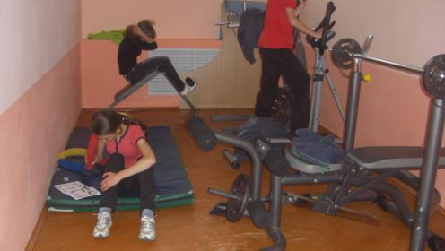
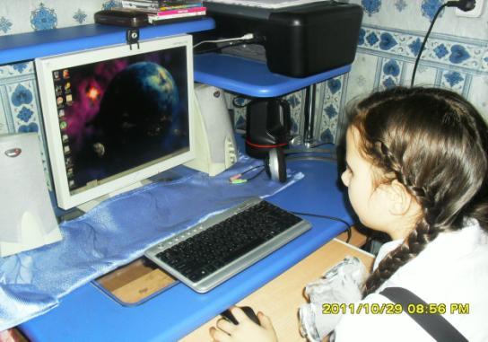

Slide 7
В области нравственной культуры
Бережное отношение к собственному здоровью и здоровью окружающих, проявление доброжелательности и отзывчивости к людям, имеющим ограниченные возможности и нарушения в состоянии здоровья;
Проявление уважительного отношения к окружающим, товарищам по команде и соперникам, проявление культуры взаимодействия терпимости и толерантности

Slide 8
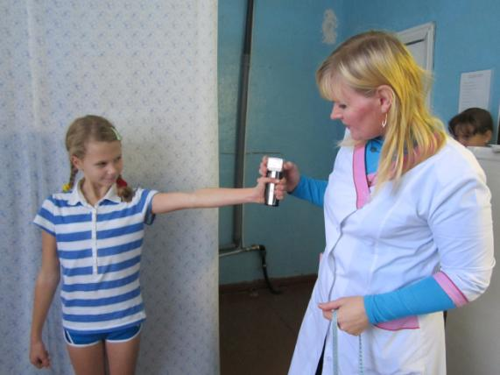

Slide 9
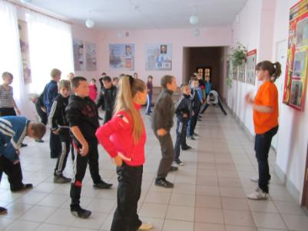
В достижении общих целей при совместной деятельности
Ответственное отношение к порученному делу, проявление дисциплинированности и готовности отстаивать собственные позиции, отвечать за результаты собственной деятельности.

Slide 10
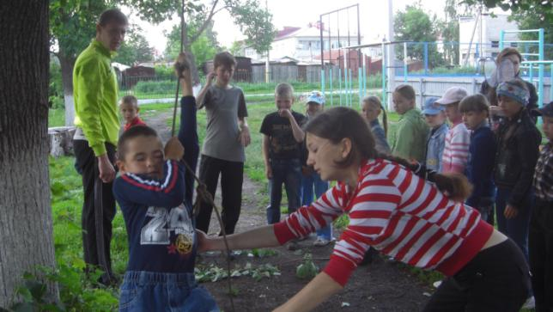

Slide 11
В области трудовой культуры
Добросовестное выполнение учебных заданий, осознанное стремление к освоению новых знаний и умений, повышающих результативность выполнения заданий;
Приобретение умений планировать, контролировать и оценивать учебную деятельность, организовывать места занятий и обеспечивать их безопасность;

Slide 12
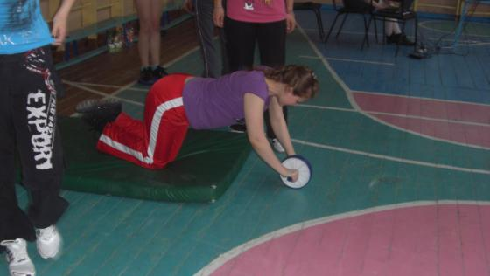

Slide 13
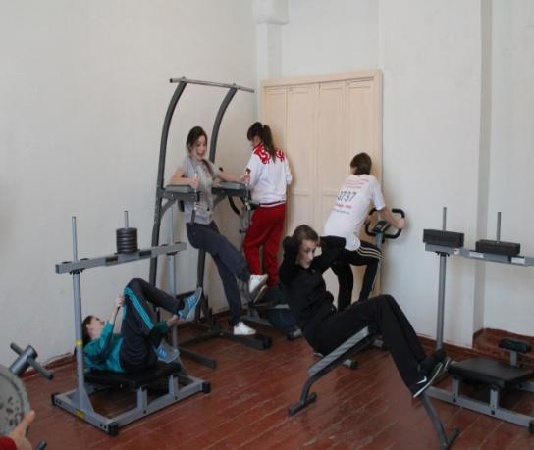

Slide 14
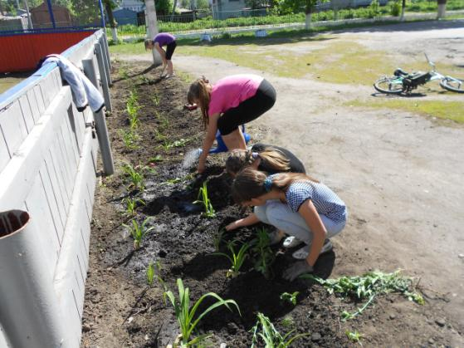
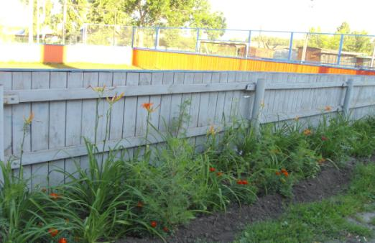

Slide 16
В области эстетической культуры
Восприятие красоты телосложения и осанки человека в соответствии с культурными образцами и эстетическими канонами, формирование физической красоты с позиций укрепления и сохранения здоровья;
Понимание культуры движений человека, постижение жизненно важных двигательных умений в соответствии с их целесообразностью и эстетической привлекательностью;
Восприятие спортивного соревнования как культурно- массового, зрелищного мероприятия, проявление адекватных норм поведения.

Slide 17
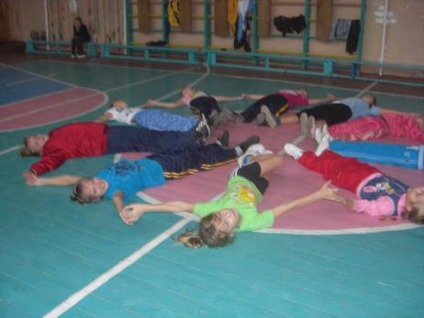
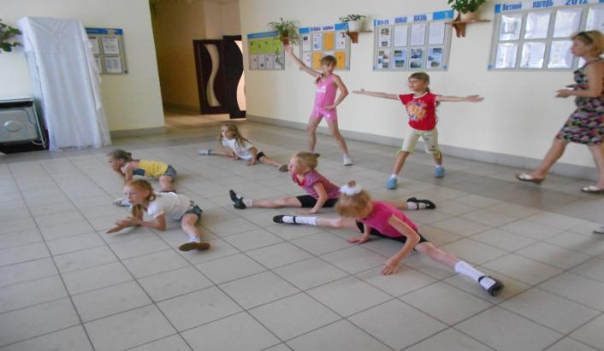

Slide 18
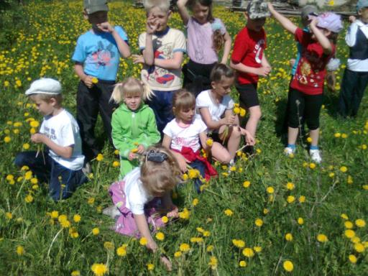

Slide 19
В области коммуникативной культуры
владение культурой речи, ведение диалога в доброжелательной и открытой форме, проявление к собеседнику внимания, интереса и уважения;
владение умением вести дискуссию, обсуждать содержание и результаты совместной деятельности, находить компромиссы при принятии общих решений;
владение умением логически грамотно излагать, аргументировать и обосновывать собственную точку зрения, доводить ее до собеседника

Slide 20
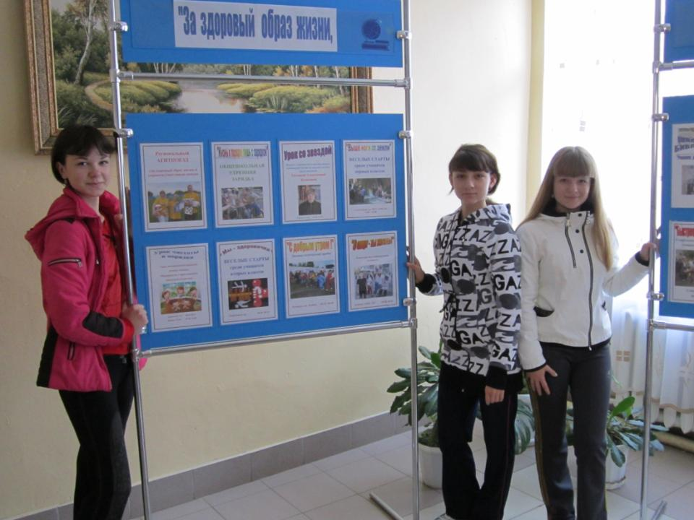

Slide 21
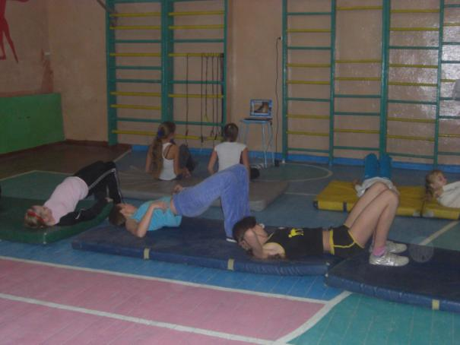

Slide 22
В области физической культуры
Владение способами организации и проведения разнообразных форм занятий физическими упражнениями, их планирования и наполнения содержанием;
Владение умениями выполнения двигательных действий и физических упражнений базовых видов спорта;
Владение способами наблюдения за показателями индивидуального развития и физической подготовленности, величиной физических нагрузок, использования этих показателей в организации проведении самостоятельных форм занятий

Slide 23
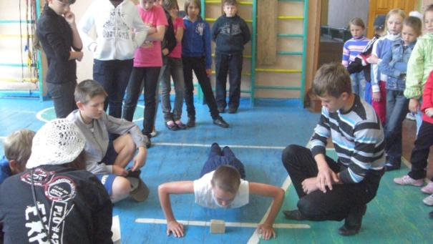

Slide 24
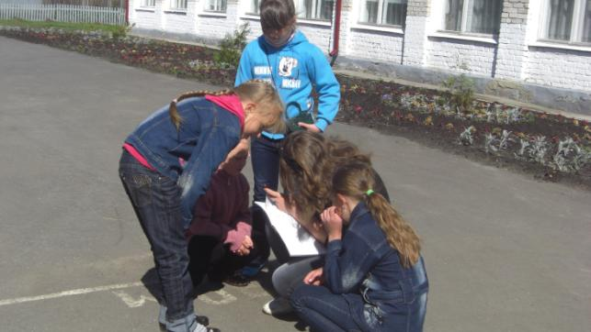

Slide 25
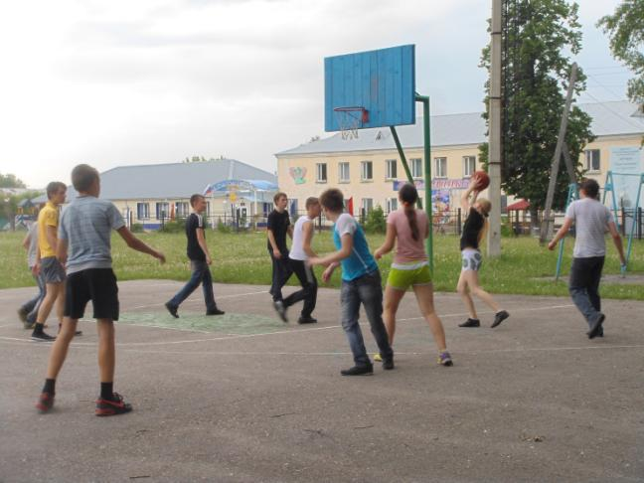

Slide 26
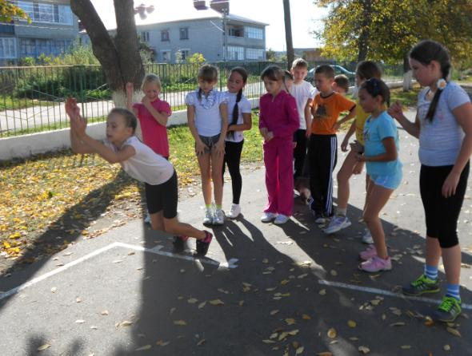
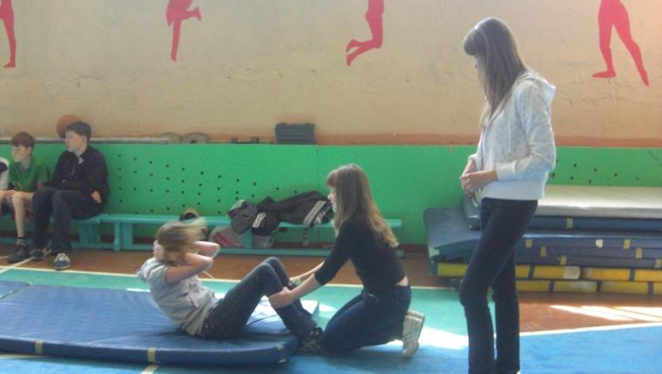

Slide 27
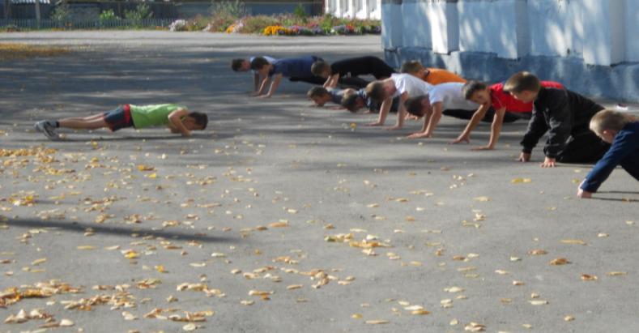

Slide 28
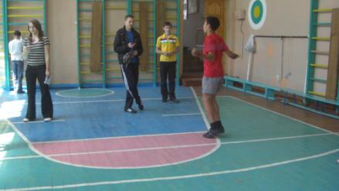
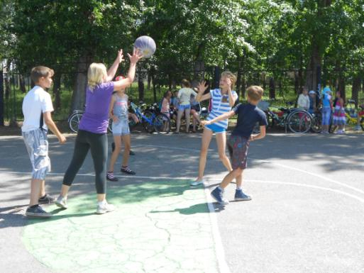

Slide 29
Спасибо
за внимание

